Slide 1
2022ねん 4がつ
がくいんふくいんか
(사) 세계복음화 전도협회 어린이선교국
4か
あらかじめ せいふくした
ペテロ (しと 2:14-21)

Slide 2
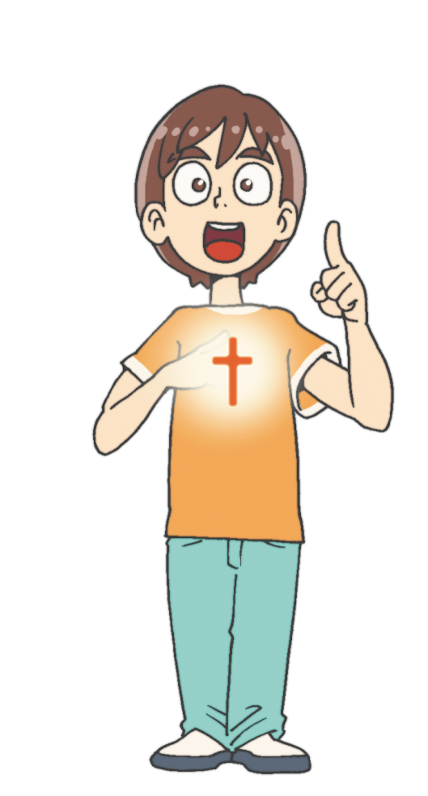
じょろん
こくいん せんそう
みらい – こくいん
3. 9. 3 – こくいん
1. 3. 8 – こくいん

Slide 3
じょろん
うえから あたえられる けんいで
あらかじめ せいふくしよう!
Mission
Talent
Power

Slide 4
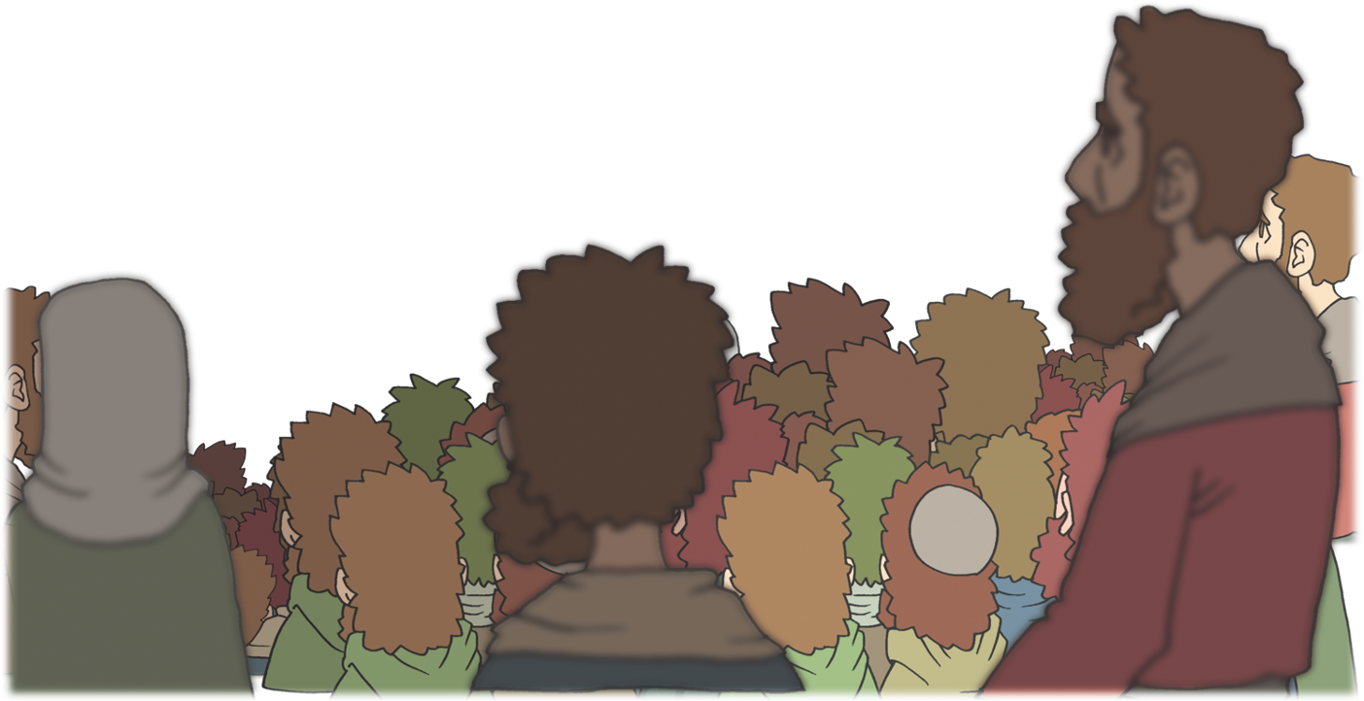
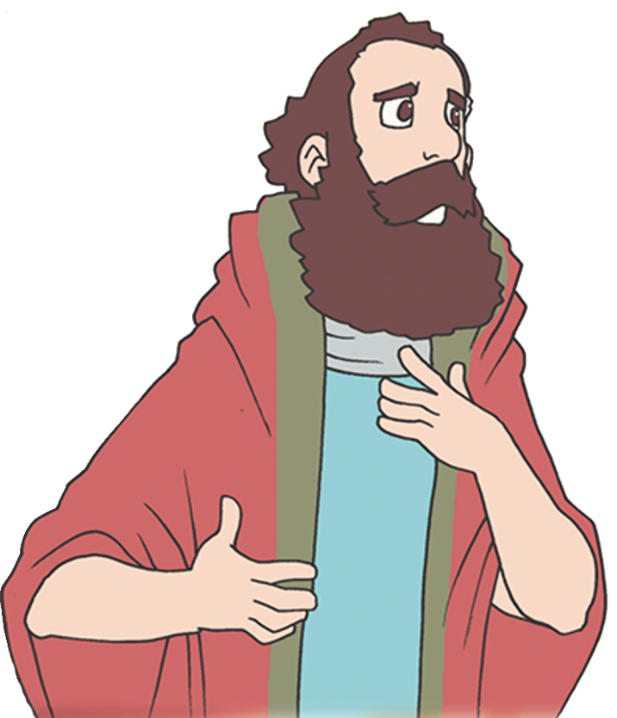
1. ペテロが みことばを つたえました
ほんろん
すべての ひとびと!
わたしたちは よって いるのでは ありません。これは
よげんしゃ ヨエルによって かたられた ことが じょうじゅ
したのです。
ヨエルよげんしゃが せいれいの みたしを
よげんしたと しらせました

Slide 5
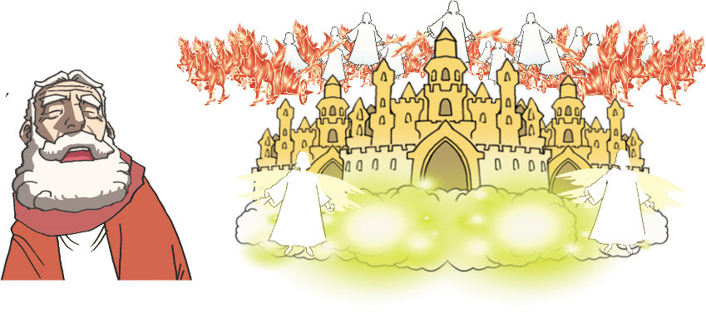
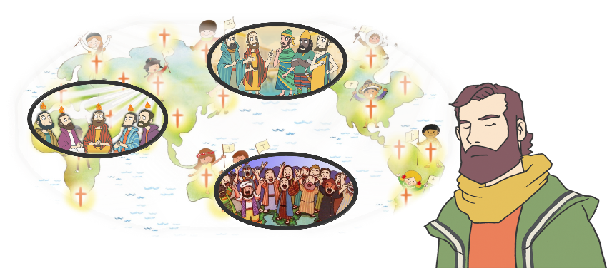
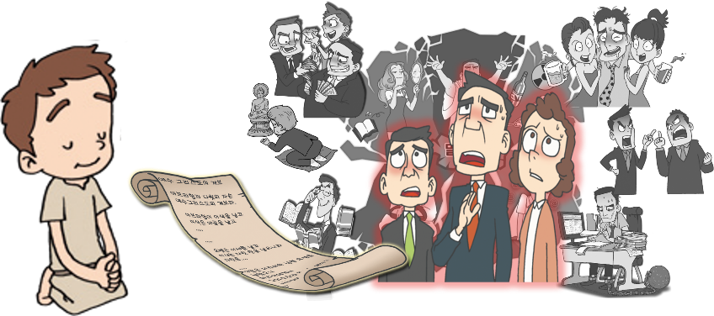
1. ペテロが みことばを つたえました
ほんろん
おわりの ひに
わたしの れいを
すべての ひとに
そそぐ
2) みらいの ことを しるように なると つたえました

Slide 6
1. ペテロが みことばを つたえました
ほんろん
しゅの なを
よぶ ものは、
みな すくわれる
3) だれでも しゅの なを よぶ ものは すくわれると
つたえました

Slide 7
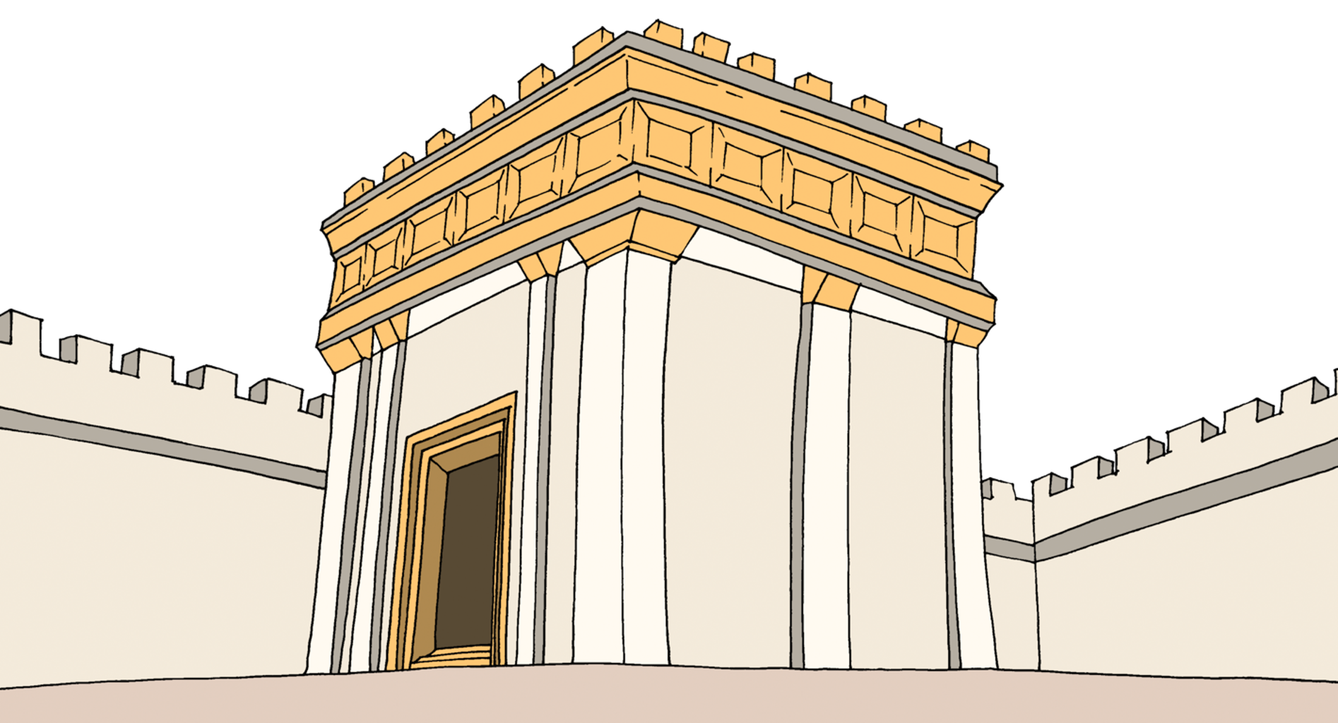
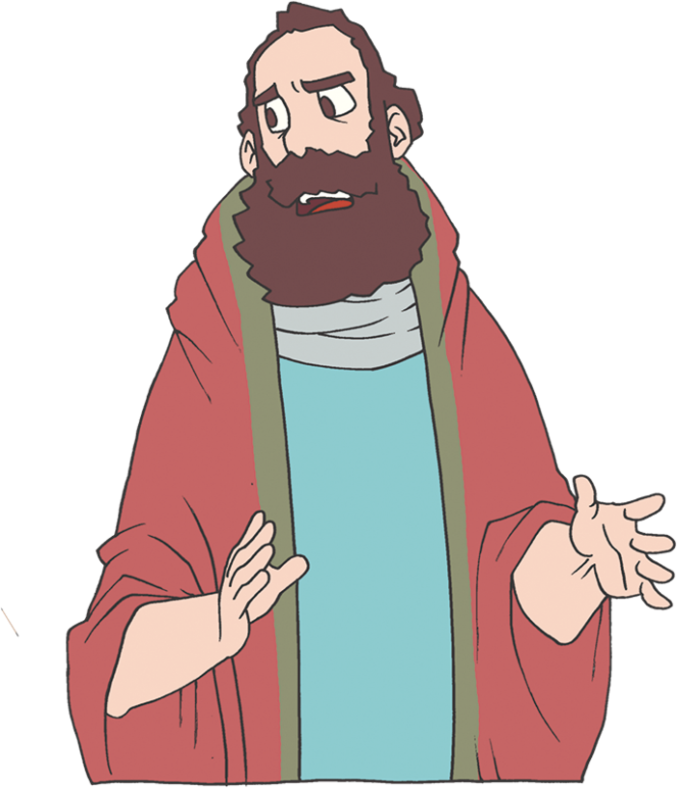
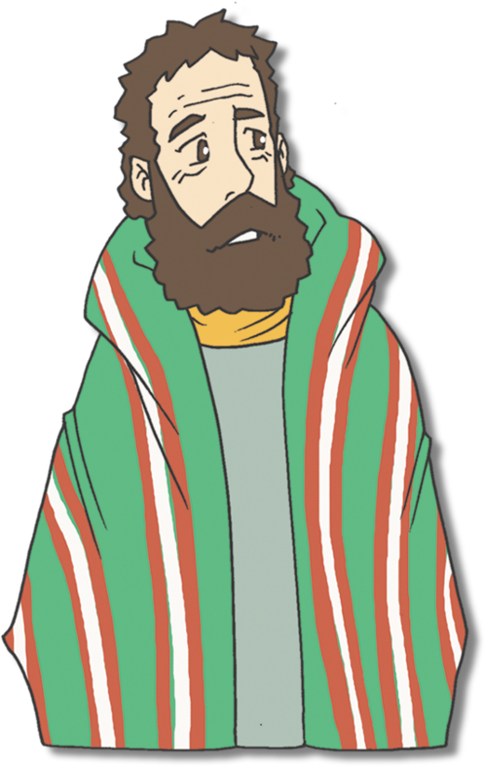
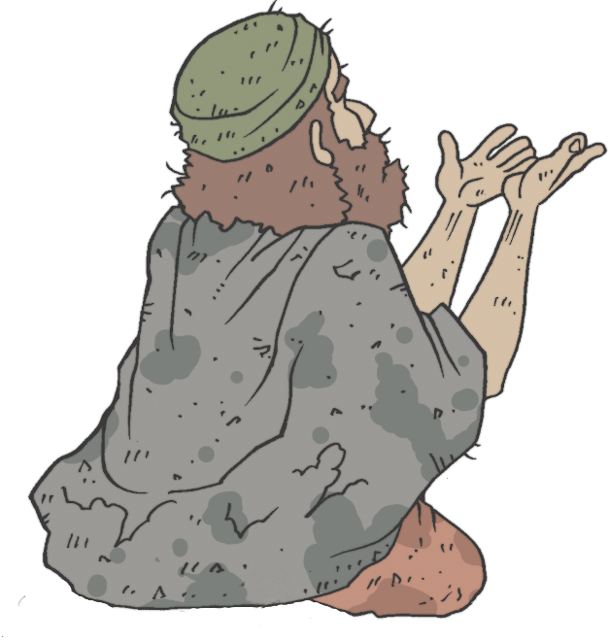
2. 「うつくしの もん」の まえで
でんどうしました
ほんろん
!
1) うまれつき あしの なえた ひとが いました

Slide 8
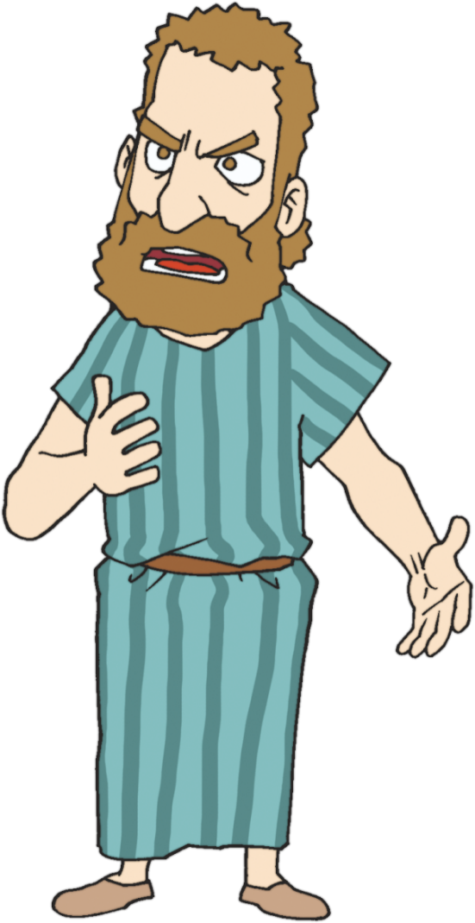
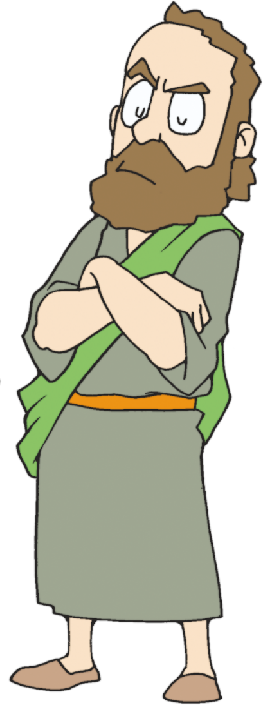
2. 「うつくしの もん」の まえで
でんどうしました
ほんろん
このひとは
うまれつき
あしが なえた
ひとだ。ぜったいに
なおせない！
おやの つみが
おおかった から
そのように うまれたのだな。ぜったいに なおせない!
2) だれも いやせない びょうきでした

Slide 9
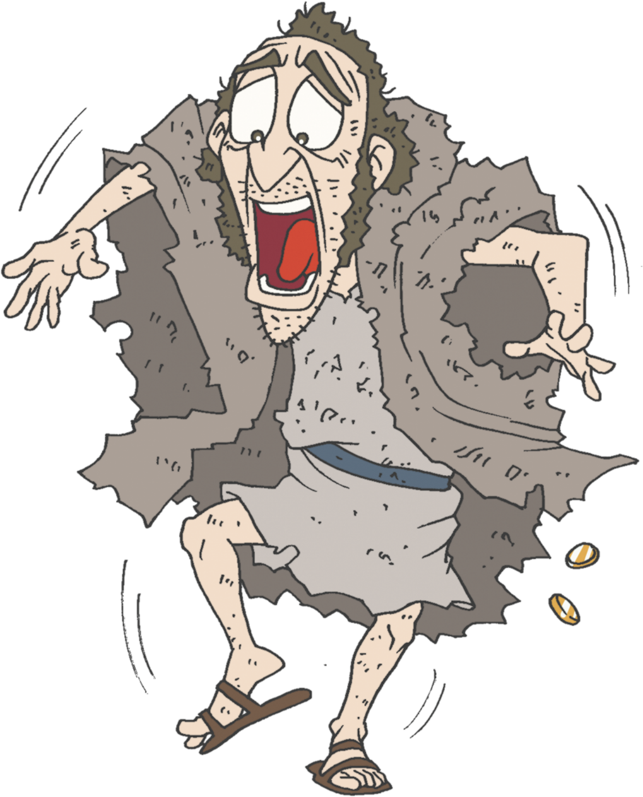
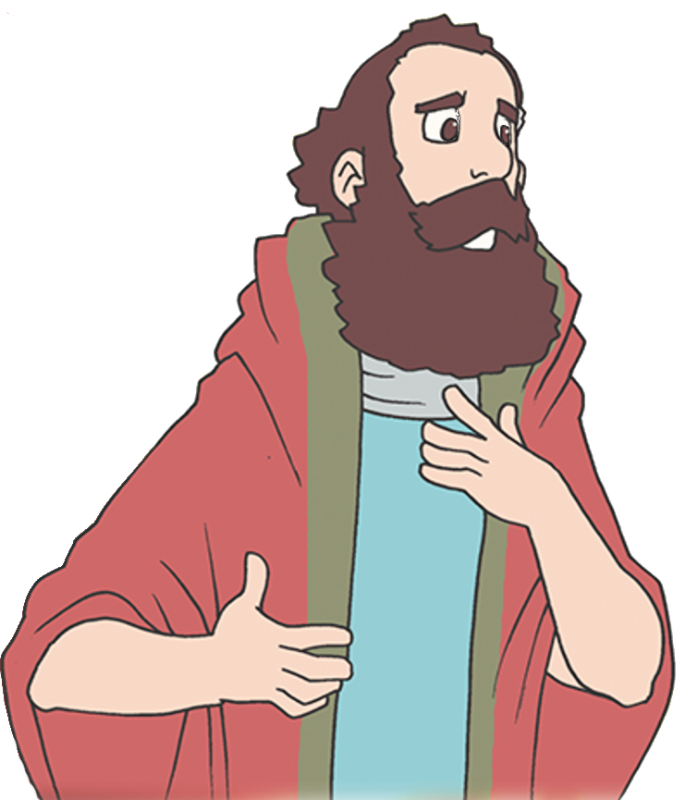
2. 「うつくしの もん」の まえで
でんどうしました
ほんろん
わたしたちを みなさい!
わたしに あるものを あげよう！ナザレの
イエス・キリストの なに よって、あるきなさい!
おぉ!
しゅよ～
3) イエス・キリストの な によって あるきなさいと
せんげんしました

Slide 10
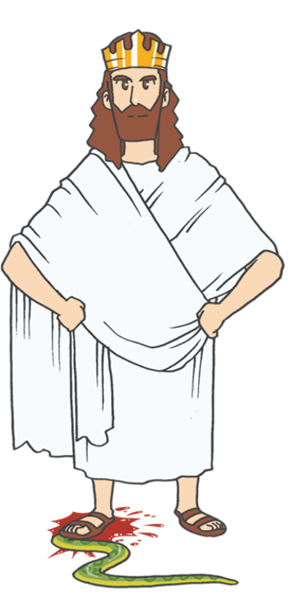
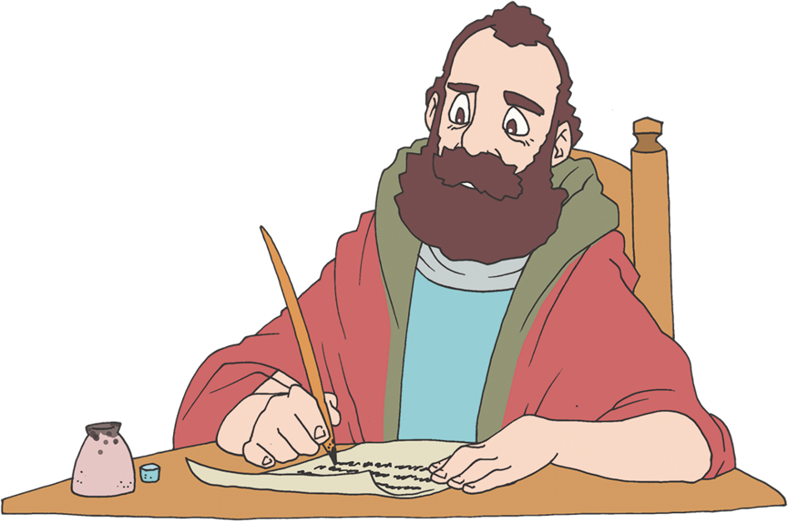
3. ペテロは ちらされた でしたちに
てがみを かきました
ほんろん
1) あなたがたは おうである しんとだと つたえました

Slide 11
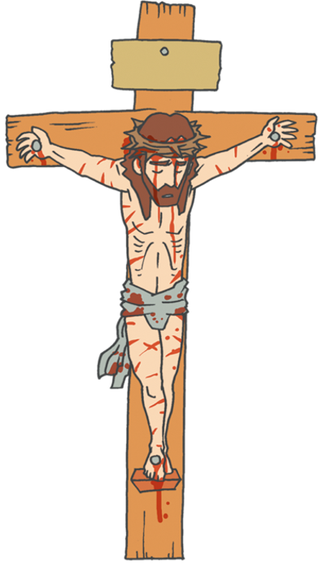
3. ペテロは ちらされた でしたちに
てがみを かきました
ほんろん
2) また、さいしである しんとだと いいました

Slide 12
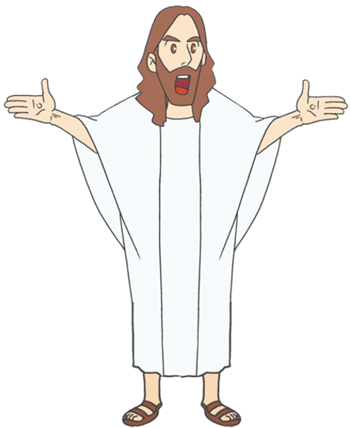
3. ペテロは ちらされた でしたちに
てがみを かきました
ほんろん
3) そして よげんしゃである しんとだと いいました

Slide 13
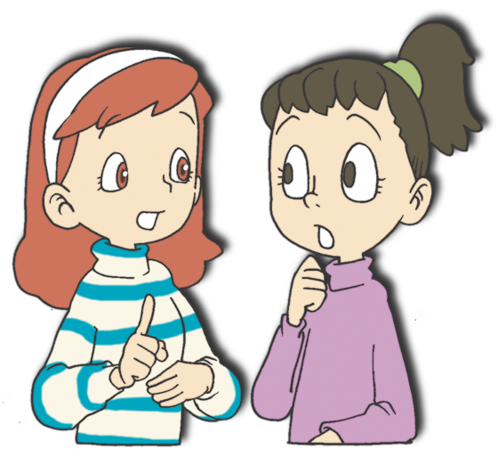
けつろん
みざか = みざの しゅくふくを あじわう
いのり 24
みことばと いのりの
なかで みらいを
みる こくいん
3. 9. 3 – こくいん
1. 3. 8 – こくいん

Slide 14
フォーラム
を
し
て
こく いん し よう
みことば- ペテロは よげんされた みことばの
じょうじゅの なかで ３つの しょくぶんの たいし
として あらかじめ せいふくの しゅくふくを
あじわいました
いのり ｰ みことばを かんがえて いのりぶんを
かいてみよう
じっせん – ゆっくり こきゅうを して わたしに
あたえられた みことばを こくいんしよう

